Slide 1

PCS-G50
SISTEMA DE COMUNICAÇÃO VISUAL
Julho, 2013
Seal Telecom

Slide 2
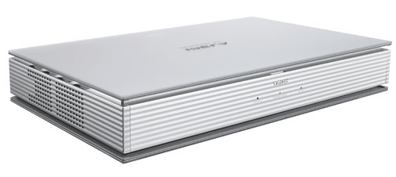



Sony PCS-G50
Sistema de Comunicação Visual
PCS-G50
CODEC
PCSA-CG70
Unidade de Câmera
PCS-A1
Microfone Omnidirecional
PCSA-RG1
Controle Remoto
Realidade, Inteligência e Praticidade!

Slide 3
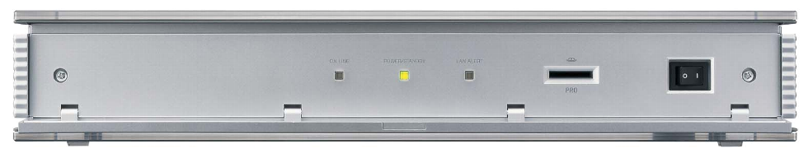
Sony PCS-G50
Painel Frontal
Led Power/Standby
(Verde/Laranja)
Botão
On/Off
On Line LED
(Azul)
LED de Alerta na LAN
(Amarelo)
Slot Memory Stick

Slide 4
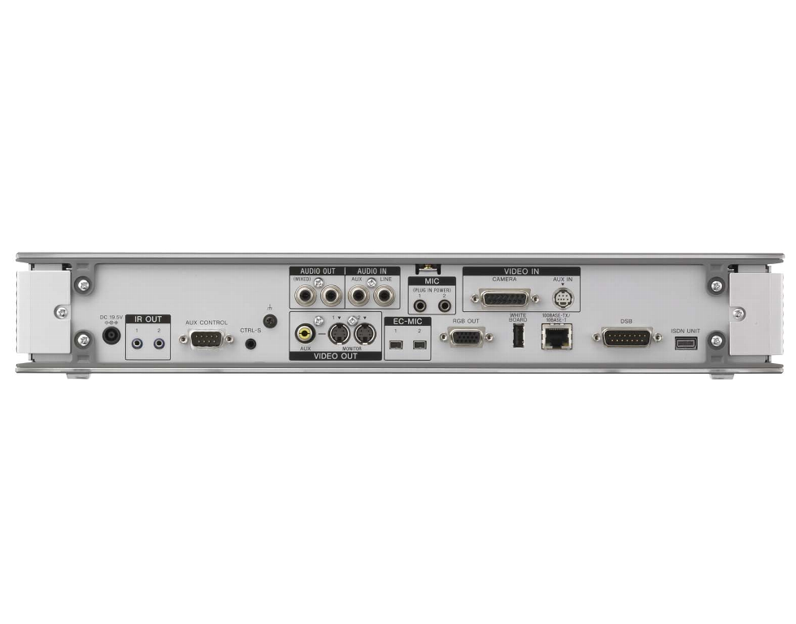
Sony PCS-G50
Painel Frontal
Saída de Áudio (Far) e Saída Mixada de Áudio (Far+Near) para VCR
Entrada de Áudio Auxiliar (VCR) e Entrada de Áudio da Linha (MIC)
Saída Principal de Vídeo (S-Video para TV / RCA para VCR), Saída Sub-vídeo (S-Video para 2nd TV)
Saída RGB para Monitor/Projetor RGB

Slide 5
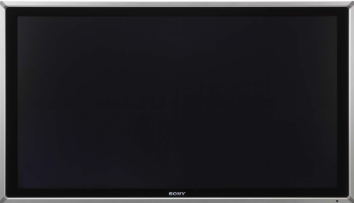


Sony PCS-G50
Conferência com um único monitor
Opções de Layout: Full Screen / PinP / PandP / Side by Side
Apresenta FAR Video e NEAR Video, ou FAR Video e Apresentação do PC (H.239)
Full Screen
PandP
PC
FAR
H.239 Com apresentação
PinP
Side by Side
FAR
NEAR
H.239 Sem apresentação

Slide 6
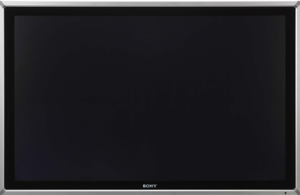

Sony PCS-G50
Dual Monitor Mode
Monitor Principal: HDMI (FAR Video e NEAR Video)
Monitor auxiliar : RGB (Apresentação do PC ou NEAR Video)
FAR
PC
NEAR
H.239 Presentation Start
IPELA
Main : HDMI
Sub : RGB
FAR
NEAR
H.239 Presentation Stop

Slide 7

Sony PCS-G50
Configuração Ponto-a-Ponto
PCS-G50
PCS-G50
TV LCD
TV LCD

Slide 8
Sony PCS-G50
Configurado como MCU (opcional)-6 sites
TV LCD
PCS-G50 - MCU
PCS-G50
PCS-G50
PCS-G50
PCS-G50
PCS-G50
TV LCD
TV LCD
TV LCD
TV LCD
TV LCD

Slide 9
Sony PCS-G50
Configurado como MCU (opcional) -10 sites conectados
TV LCD
PCS-G50
TV LCD
TV LCD
PCS-G50
TV LCD
TV LCD
PCS-G50
PCS-G50
TV LCD
PCS-G50 - MCU
PCS-G50 - MCU
TV LCD
PCS-G50
PCS-G50
TV LCD
TV LCD
PCS-G50
PCS-G50
TV LCD

Slide 10
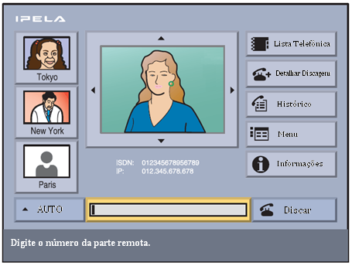
Sony PCS-G50
Guia Intuitivo

Slide 11

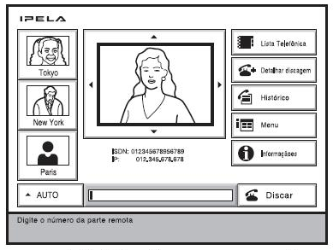
Operando a videoconferência
Chamando um local remoto
Inserindo um número diretamente
Tipo de linha: Automático, IP,
ISDN, TEL ou SIP
Número de linha ou endereço IP

Slide 12
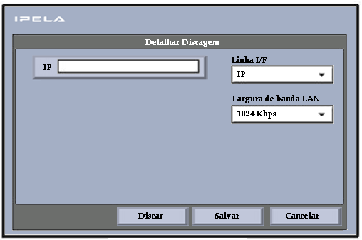
Sony PCS-G50
Iniciando uma conferência

Slide 13
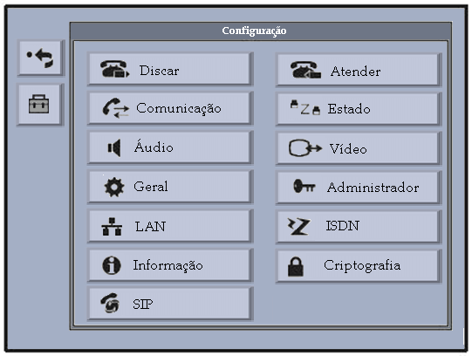
Sony PCS-G50
Menu Avançado

Slide 14
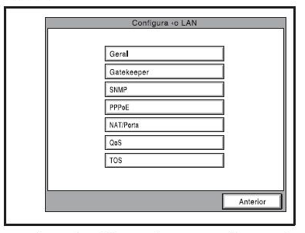
Menu de configuração avançada
Menu de LAN

Slide 15
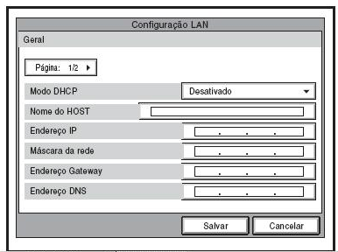
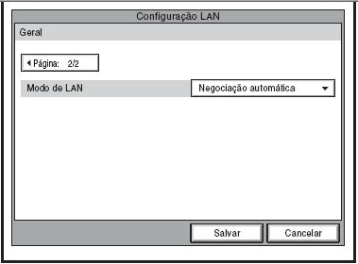
Menu de configuração avançada
Menu de LAN
Sub-menu Geral

Slide 16
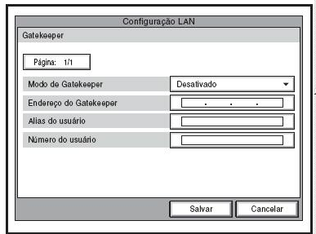
Menu de configuração avançada
Menu de LAN
Sub-menu Gatekeeper
Automático: Detecta automaticamente o
Gatekeeper e o utiliza
Ativado: Ativa o GK
Desativado: Desativa o GK
Introduz o nome do usuário
registrado no GK
Introduz o número (E.164) do
usuário registrado no GK

Slide 17
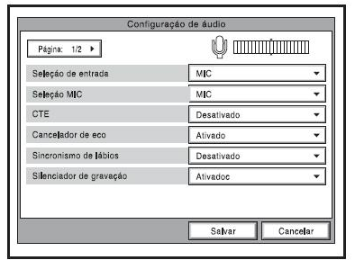
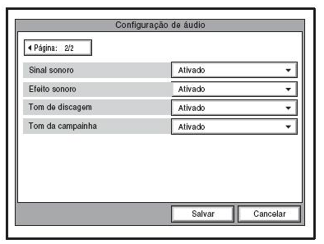
Menu de configuração avançada
Menu de Áudio

